Slide 1

Réseaux
420-W33-SF
Cours 01 — Introduction aux réseaux
Par Jimmy Gilbert

Slide 2
Introduction

Slide 3


Introduction
Mise en contexte 1
Que connaissez-vous des réseaux?

Slide 4
Introduction
Mise en contexte 2
Un réseau, ce n’est que deux ordinateurs ou plus reliés ensemble
Internet est un réseau, mais mondial (mêmes bases que l’on va voir)
Pourquoi être en réseau?
  Partager et échanger de l’information!
Donnez-moi des exemples d’échanges d’informations possibles.

Slide 5
Introduction aux réseaux

Slide 6

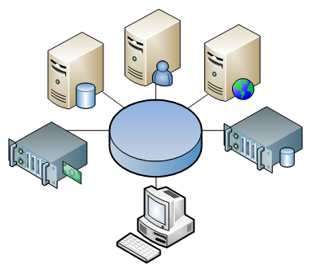
Introduction aux réseaux
Serveurs VS clients
Serveurs
Tâche précise
Moins nombreux
Plus cher
Plus puissant
  Virtualisation
Clients
Utilisation quotidienne
Plus nombreux
Prix moyen
Performance de base
  Dépends des besoins
Un serveur peut-il être un client et vice-versa?

Slide 7
Introduction aux réseaux
Serveurs centralisés VS pairs
Serveurs centralisés
Centralisent la gestion des ressources.
Peuvent exécuter une ou plusieurs tâches
Souvent plus puissants et sécurisés.
L’administration et la maintenance sont concentrées
Serveurs pairs
Tous les ordinateurs du réseau peuvent partager directement leurs ressources.
Pas de serveur central obligatoire.
Simplicité d’installation
Quels sont les avantages et inconvénients de chacun?

Slide 8

Introduction aux réseaux
Types de réseaux 1
On distingue généralement les deux types de réseaux suivants :
Réseaux organisés autour de serveurs (Client / Serveur)
Les réseaux poste à poste (P2P)
À quoi associe-t-on le terme P2P normalement?

Slide 9

Introduction aux réseaux
Types de réseaux 2
Le type de réseau à installer dépend des critères suivants :
Taille de l’entreprise
Niveau de sécurité nécessaire
Type d’activité
Niveau de compétence d’administration disponible
Volume du trafic sur le réseau
Besoins des utilisateurs du réseau
Budget alloué au fonctionnement du réseau

Slide 10
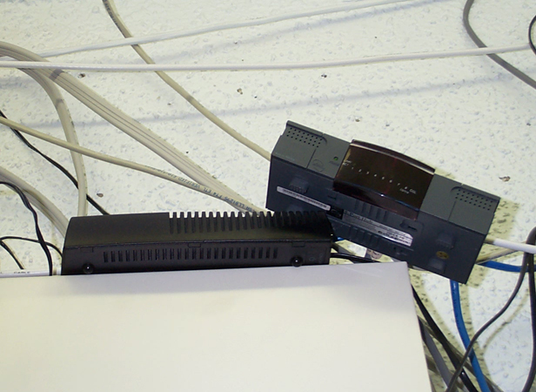
Introduction aux réseaux
Exercice - types de réseaux
Selon les cas suivants, dites si vous conseilleriez un réseau C/S ou P2P ? Et pourquoi?
Colocs dans une résidence de Cégep
Cabinet d’avocats de moyenne envergure
Petite entreprise en construction
Boîte en développement Web
En résumé, les particuliers vont utiliser le P2P et les entreprises généralement le C/S
Installation douteuse de colocs de Cégep.

Slide 11
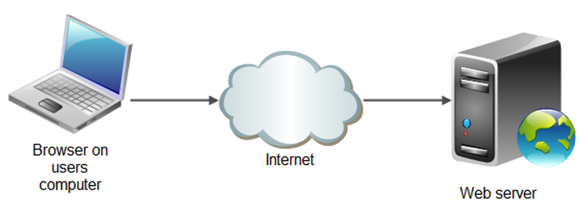
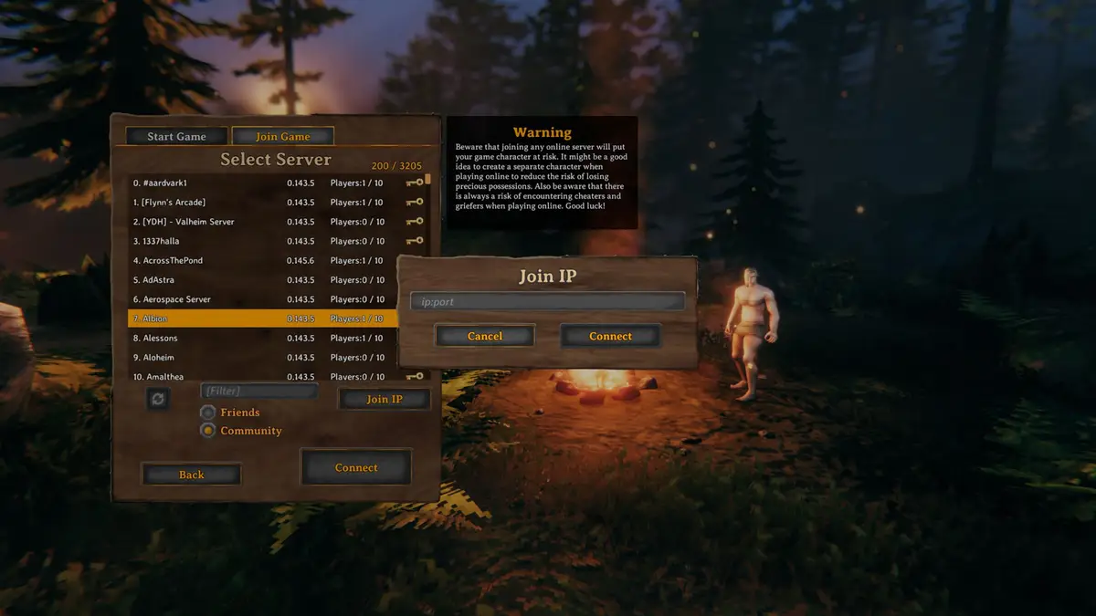
Introduction aux réseaux
Rôles de serveurs
Pouvez-vous me nommer des rôles de serveur?
Serveur Web
Serveur de fichiers
Serveur d’applications
Serveur de messagerie
Serveur d’impression
Serveur de jeux

Slide 12

Introduction aux réseaux
Types d’infrastructure 1
Selon leur taille (en termes de nombre de machines), leur vitesse de transfert des données, ainsi que leur étendue.
On a généralement trois catégories de réseaux :
LAN (local area network)
MAN (metropolitan area network)
WAN (wide area network)

Slide 13
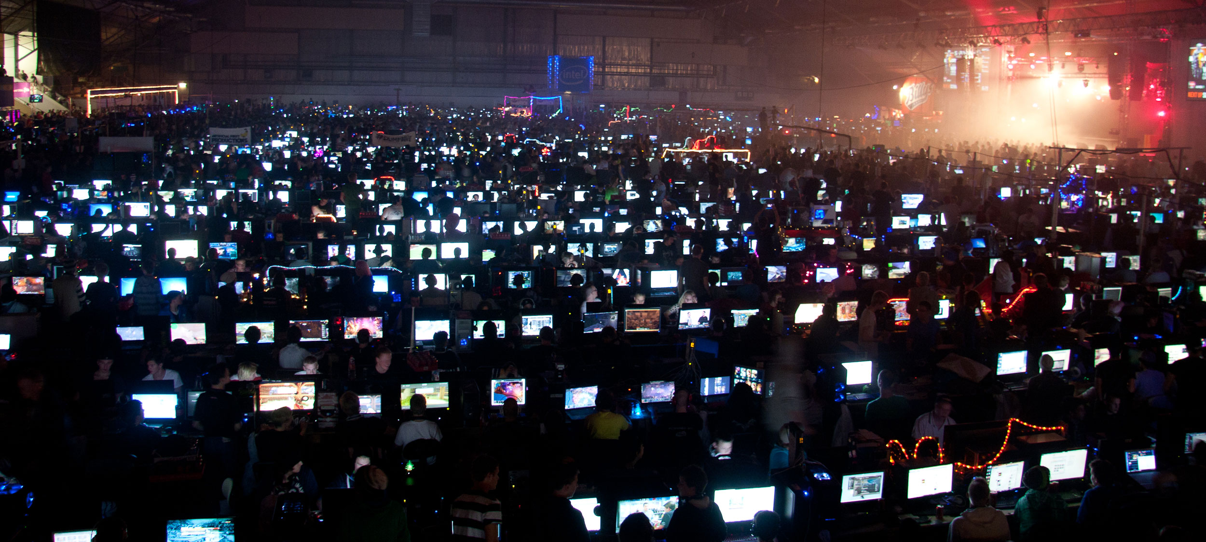
Introduction aux réseaux
Types d’infrastructure 2 – Les LAN
LAN signifie Local Area Network (en français Réseau local).
Il s'agit d'un ensemble d'ordinateurs appartenant à une même organisation
Un réseau local est donc un réseau sous sa forme la plus simple.
La vitesse de transfert de données peut s'échelonner entre 10 Mb/s et 1 Gb/s
La taille d'un réseau local peut atteindre
jusqu'à 100 voire 1000 utilisateurs.
LAN PARTY!

Slide 14
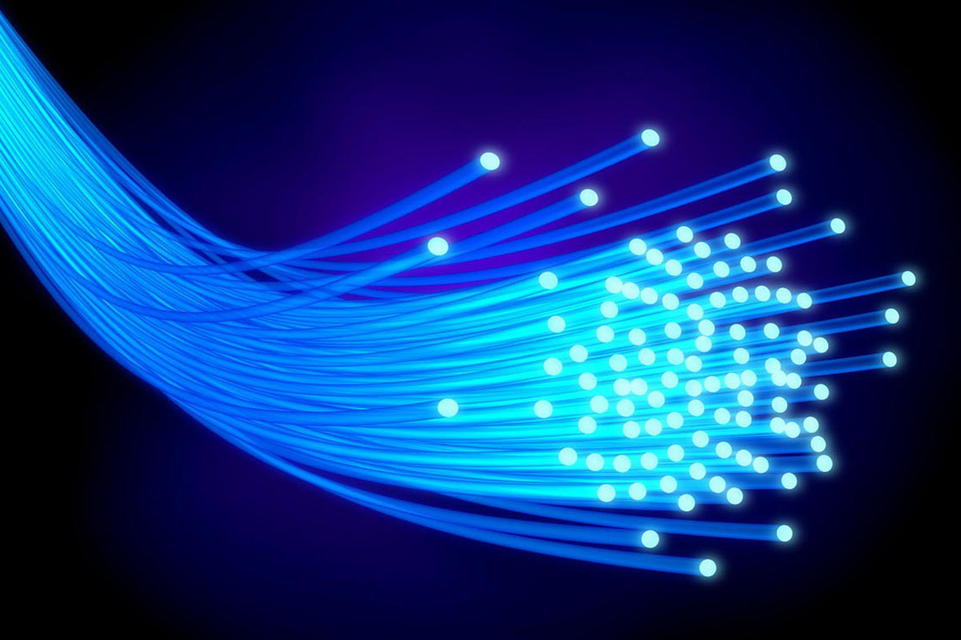
Introduction aux réseaux
Types d’infrastructure 3 – Les MAN
Les MAN (Metropolitan Area Network) interconnectent plusieurs LAN géographiquement proches
Ainsi un MAN permet à deux nœuds distants de communiquer comme s’ils faisaient partie d'un même réseau local.
Un MAN est formé de commutateurs ou de routeurs interconnectés par des liens haut débit (en général en fibre optique).

Slide 15
Introduction aux réseaux
Types d’infrastructure 4 – Les WAN
Un WAN (Wide Area Network ou réseau étendu) interconnecte plusieurs LAN à travers de grandes distances géographiques.
Les débits disponibles sur un WAN résultent d'un arbitrage avec le coût des liaisons (qui augmente avec la distance) et peuvent être faibles.
Les WAN fonctionnent grâce à des routeurs qui permettent de "choisir" le trajet le plus approprié pour atteindre un nœud du réseau.
Quel est le plus connu des WAN?

Slide 16
Conclusion

Slide 17

Conclusion
À retenir
Serveurs VS clients
Serveurs centralisés VS pairs
Types de réseaux
Rôles de serveur
Types d’infrastructure

Slide 18

Conclusion
Remerciements

